Slide 1
CHÀO MỪNG CÁC EM ĐẾN VỚI TIẾT HỌC HÔM NAY!

Slide 2
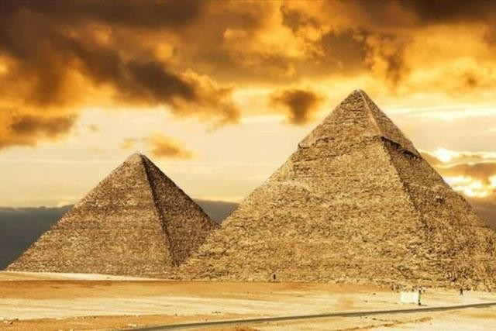
Kim Tự tháp Kheops ở Ai Cập được xây dựng vào khoảng 2 500 trước Công Nguyên là một trong những công trình cổ nhất và duy nhất còn tồn tại trong số 7 kì quan thế giới cổ đại. Kim tự tháp này có dạng hình chóp tứ giác đều có chiều cao 147m và độ dài cạnh đáy 230m.

Slide 3
Tiết 49:
HÌNH CHÓP TỨ GIÁC ĐỀU
GV: Đỗ Hồng Thanh
Trường THCS Mai Lâm

Slide 4
1. Hình chóp tứ giác đều
+ Định nghĩa: Hình chóp tứ giác đều là hình có đáy là 1 hình vuông, các mặt bên là các tam giác cân bằng nhau và có chung 1 đỉnh. Đỉnh chung này được gọi là đỉnh của hình chóp.

Slide 5
1. Hình chóp tứ giác đều
+ Đường cao: Đoạn thẳng nối từ đỉnh của hình chóp đến giao điểm của hai đường chéo của mặt đáy.
+ Trung đoạn: Đường cao vẽ từ đỉnh của mỗi mặt bên.

Slide 6

Ví dụ: Hình chóp tứ giác đều S.ABCD có:
+ Đỉnh:…………….
+ Cạnh bên:……………….
+ Mặt bên:…………………
+ Mặt đáy:…………………
+ Đường cao:…………….
+ Trung đoạn:…………….

Slide 7
* Nhận xét
Hình chóp tứ giác đều có:
+ Mặt đáy là hình vuông;
+ Các mặt bên là các tam giác cân bằng nhau có chung đỉnh;
+ Chân đường cao kẻ từ đỉnh tới mặt đáy là điểm cách đều các đỉnh của mặt đáy (OA = OB = OC = OD hay là giao điểm 2 đường chéo)

Slide 8
2. Diện tích xung quanh của hình chóp tứ giác đều
+ Diện tích xung quanh của hình chóp tứ giác đều bằng tích của nửa chu vi đáy với trung đoạn
Trong đó: p là nửa chu vi đáy
d là độ dài trung đoạn
+ Chú ý:

Slide 9
3. Diện tích toàn phần của hình chóp tứ giác đều
+ Diện tích toàn phần của hình chóp tứ giác đều bằng tổng Sxq với S đáy.
+ Chú ý:

Slide 10


4. Thể tích của hình chóp tứ giác đều
+ Thể tích của hình chóp tứ giác đều bằng 1/3 tích của diện tích mặt đáy với chiều cao của nó.
Trong đó: S là diện tích đáy
h là chiều cao của hình chóp
+ Chú ý:

Slide 11

Luyện tập 1
Tính diện tích xung quanh, diện tích toàn phần và thể tích của hình chóp tứ giác đều S.ABCD biết: SH = 10cm;
Canh đáy = 12cm.

Slide 12

Luyện tập 2
Bác Khôi làm một chiếc hộp gỗ có dạng hình chóp tứ giác đều với độ dài cạnh đáy là 2m, trung đoạn là 3m. Bác Khôi muốn sơn 4 mặt xung quanh của hộp gỗ. Cứ mỗi mét vuông sơn cần trả 30 000 đồng (tiền sơn và tiền công). Hỏi bác Khôi cần trả là chi phí là bao nhiêu?

Slide 13
Luyện tập 3
Một chiếc lều có dạng hình chóp tứ giác đều. Biết cạnh đáy 2m, chiều cao 2m.
Thể tích không khí trong lều là bao nhiêu?
Chiếc lều được phủ vải 4 phía và cả mặt tiếp đất. Tính diện tích vải bạt cần dung? Biết rằng người ta đo được chiều cao mỗi mặt bên xuất phát từ đỉnh là 2,24m.

Slide 15
Vận dụng
Kim Tự tháp Kheops ở Ai Cập có dạng hình chóp tứ giác đều có chiều cao 147m và độ dài cạnh đáy 230m. Tính thể tích Kim tự tháp Kheops?

Slide 16
HƯỚNG DẪN VỀ NHÀ
Ghi nhớ kiến thức trong bài.
Hoàn thành các bài tập: 10.8; 10.9; 10.10 (SGK – tr120).
Chuẩn bị bài mới “Luyện tập chung”

Slide 17
HẸN GẶP LẠI CÁC EM Ở TIẾT HỌC SAU!

